Slide 1
餐饮场所液化燃气使用安全

Slide 2
瓶装液化气基础知识
液化石油气危险特性
液化石油气主要具有下列几种危险性：
液化石油气是由低级烷烃和烯烃组成的混合物，最小引燃能量仅为0.2～0.3毫焦，所以不管是冬季还是夏季，液化石油气无需加热，与空气混合后，一旦遇到火源，如明火、撞击产生的火花、静电火花（如毛衣等可能产生静电服装摩擦时长生的火花）、电气火花（包括手机按键时产生的火花）等，很容易燃烧、爆炸。在空气中，液化石油气爆炸极限约为2％～10％，其爆炸范围宽且爆炸下限低，当液化石油气与空气混合达到其爆炸范围时，遇到火种即可发生爆炸。
1
易燃易爆性

Slide 3
瓶装液化气基础知识
液化石油气危险特性
液化石油气主要具有下列几种危险性：
2
受热膨胀性
液化石油气是混合气体压缩而成的液体，当液体气化为气体时，体积会膨胀250倍。如果往钢瓶内充装过量的液化石油气，一旦受热而发生液化气体积膨胀，就将使瓶壁遭受极大压力，可能爆炸引起火灾。

Slide 4
瓶装液化气基础知识
液化石油气危险特性
液化石油气主要具有下列几种危险性：
3
滞留、
窒息性
液化石油气比重是空气的1.5～2倍。在使用过程中发生漏气时，这些气体就会滞留、聚集在低洼处而不容易扩散。由于液化石油气体容易滞留，而使某一局部的浓度较高，高浓度的液化石油气可能导致人被麻醉、发晕，以致死亡。

Slide 5
瓶装液化气基础知识
液化石油气钢瓶
液化石油气钢瓶(以下简称钢瓶)是供用户使用的盛装液化石油气的容器，它由瓶体、瓶阀、底座及护罩组成。YSP-12（5KG钢瓶）和YSP-35.5（15KG钢瓶）型钢瓶的允许充装量分别为5kg和14.9kg，水容积分别为12L和35.5L。主要用于家庭用户，它的瓶体是由优质钢板冲压成型后焊接而成，只有一条环焊缝。YSP-118 （50KG钢瓶）型钢瓶允许充装量为49.5kg， 水容积为118L ，主要是中大型餐饮及工业用户瓶组供气使用， 它的瓶体则由两个封头和一个筒体3部分组成，有两条环焊缝和一条纵焊缝。钢瓶应漆成灰色，并喷有红色的“液化石油气”字样。

Slide 6
瓶装液化气基础知识
液化石油气钢瓶结构及附件
1、YSP35.5 （YSP-15）钢瓶
公称容积小于40 L(包括：YSPl2、YSP26.2、YSP35.5)的钢瓶，瓶体由两部分组成，只有一条环焊缝，采用缩口插入式装配；以华润燃气的15公斤气瓶为例，YSP35.5 （YSP-15）钢瓶结构及外观形式如右图所示：

Slide 7
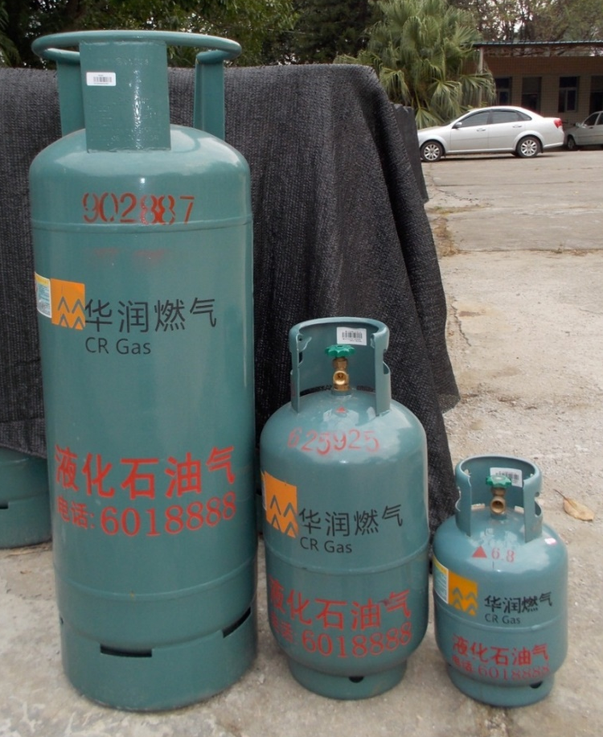
瓶装液化气基础知识
液化石油气钢瓶
气瓶型号：
YSP-12（5kg钢瓶）、
YSP35.5(15kg钢瓶)、
YSP-118（50kg钢瓶）
YSP-118
YSP-35.5
YSP-12

Slide 8
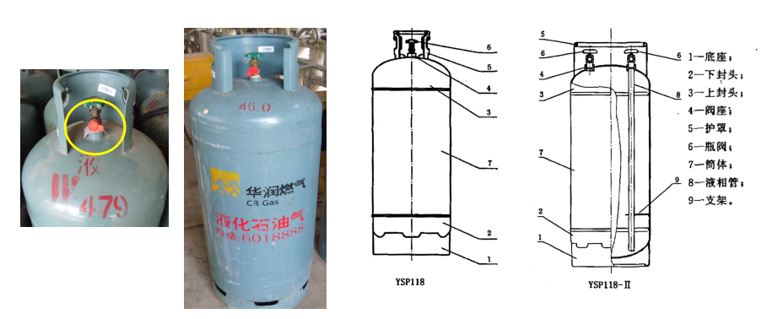
瓶装液化气基础知识
液化石油气钢瓶
单头液相瓶
单头气相瓶
气/液单相瓶
气液双相瓶

Slide 9
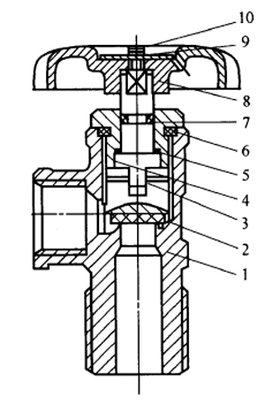
瓶装液化气基础知识
液化石油气钢瓶角阀
角阀是钢瓶的进出口控制装置，也是连接减压阀的必要装置。可拆卸角阀质量标准必须符合《液化石油气瓶阀》（GB 7512）规定，其结构形式有两种分别为YSF-1型及YSF-2型。YSF-2型角阀结构如右图所示： 1—阀体；2—活门；3—连接片；4—密封垫；5—阀杆；6—O型密封圈；7—压母；8—手轮；9—弹簧垫圈；10—螺钉

Slide 10
瓶装液化气基础知识
液化石油气钢瓶角阀
可拆卸角阀常见引起漏气的部位及原因主要为：
泄漏部位 | 主要原因
阀杆漏 | O型密封圈破损
压母（螺母）漏 | 密封圈（密封垫平垫）破损
角阀关不死（内漏） | 阀芯损坏
阀座漏 | 螺纹密封损坏

Slide 11
瓶装液化气基础知识
液化石油气减压阀
减压阀的作用是把气态的液化石油气从高压变成稳定的低压气体，供燃烧器使用。家用液化石油气减压阀把气瓶中0.03～1.56MPa压力的气相液化石油气通过一次降压，降低到0.023～0.033MPa的压力，在这个范围内，无论入口压力如何变化，出口压力都是稳定的，从而保证了灶具的稳定燃烧。
使用低压燃气具的家庭和企业，减压阀应根据燃气具热流量的大小，选用液化石油气低压减压阀。常用的有JYT—0.6和JYT—2.0两种型号，液化气输出压力均为(2800±500)Pa；输出流量分别为0.6m3/h和2.0m3/h。
使用中压燃气具的商业用户，燃气减压阀应根据燃气具额定压力和额定热流量的大小，选用适合使用的液化石油气中压减压阀的型号。
特别提醒：减压阀使用寿命一般不超过五年，具体使用期限以产品说明书为准，超过使用期限的减压阀，应及时更换。

Slide 12
瓶装液化气基础知识
燃气软管
根据液化石油气的性质和使用要求，柔性胶管必须具有耐油性、耐压性、气密性以及耐热、耐寒和抗老化性，而液化石油气对天然橡胶有一定的溶解作用，使橡胶溶胀而软化从而降低胶管的强度，因此，不能使用一般的橡胶管，必须使用液化气专用耐油丁晴胶管，千万不要用其它胶管代替，以免造成事故。
耐油胶管使用的安全注意事项：
① 燃气胶管长度以1～2米为宜，禁止穿墙；
② 燃气胶管与减压阀、燃气器具联接处应用专用喉箍固定；
③ 使用过程应经常注意检查，避免胶管被老鼠等小动物咬破或由于其他原因造成的泄漏。
④ 液化气专用耐油丁晴胶管使用期限一般为18个月，超过18个月或出现硬化、老化、龟裂等异常情况应及时更换胶管。

Slide 13
餐饮场所基本情况
液化石油气气瓶及来源
用气场所安全要求

Slide 14
1
餐饮场所基本情况

Slide 15
一、餐饮场所基本情况
一、基本情况 | 餐饮经营名称 |  | 工商营业执照注册号
 | 营业地址 |  | 负责人
 | 联系电话 |  | 检查日期

Slide 16
2
液化石油气气瓶及来源

Slide 17
二、液化石油气气瓶及来源
二、液化石油气气瓶使用基本情况 | 气瓶型号 | 气瓶数量 | 气瓶企业标识 | 气瓶条形型号 | 下次检验日期
 | 供用气合同供气企业名称（企业名称）
 | 购气凭证 （供气企业名称，瓶号）

Slide 18
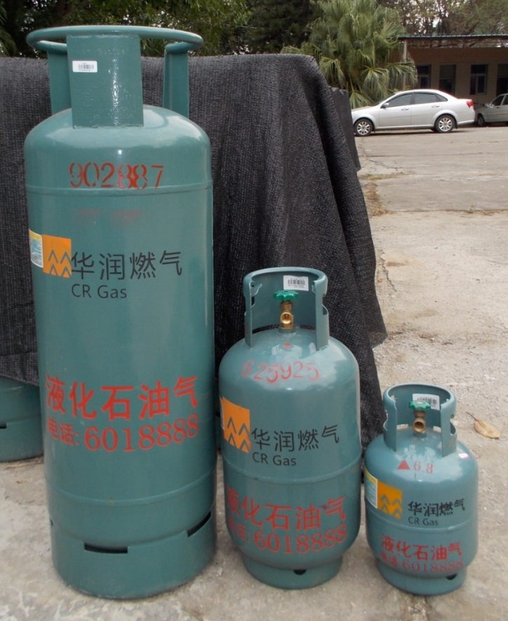
二、液化石油气气瓶使用基本情况
气瓶型号：YSP-12（5kg钢瓶）、YSP35.5(15kg钢瓶)、YSP-118（50kg钢瓶）；
气瓶企业标识和下次检验日期一般常见于气瓶瓶体和护罩钢印上，气瓶条形码一般粘贴在气瓶护罩上，如下图。
YSP-118
YSP-35.5
YSP-12

Slide 19
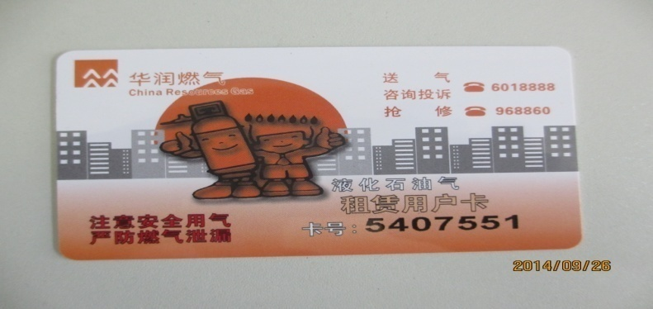
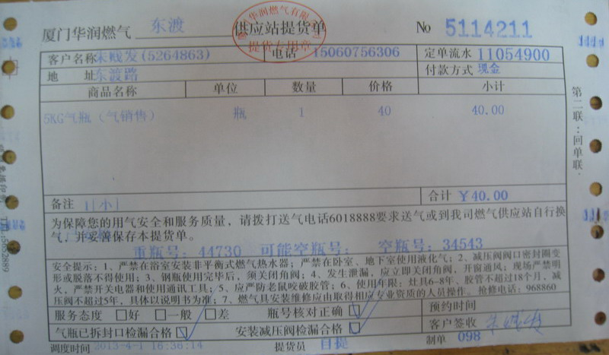
二、液化石油气气瓶使用基本情况
购气凭证（供气企业名称，瓶号）

Slide 20
3
用气场所安全要求

Slide 21
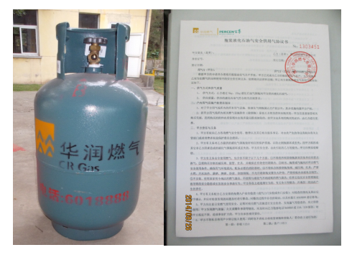
三、用气场所安全要求
通用要求
1、能提供与现场气瓶企业标识一致的供用气合同

Slide 22
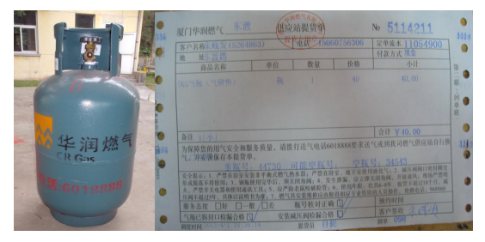
三、用气场所安全要求
通用要求
2：能提供与现场气瓶企业标识一致的购气凭证
如果钢瓶所属企业及瓶号信息与购气凭证一致，即满足检查要求，但是若发现现场有多个企业的钢瓶且无法提供相应的购气凭证，则不符合，且该用户可能使用的为黑气。

Slide 23
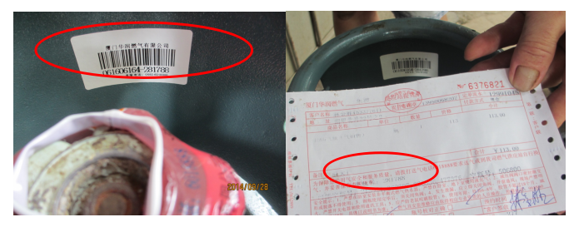
三、用气场所安全要求
通用要求
3：购气凭证瓶号与现场气瓶条形码号一致

Slide 24
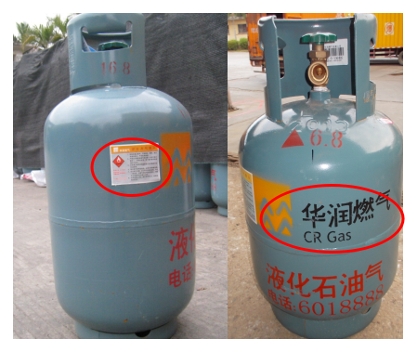
三、用气场所安全要求
通用要求
4：钢瓶有警示标签和充装企业标识

Slide 25
三、用气场所安全要求
通用要求
5：钢瓶在检验有效期内
下次检验期或本次检验时间一般会印制在瓶体上。若超期未检，即可视为过期瓶。
如果是已检验钢瓶，一般在钢瓶角阀上面会装有一检验环，上面标有本次检验时间及检验单位等信息。
若钢瓶瓶体无相关时间信息，也没有检验环的，可以查看钢瓶护照上的生产日期钢印，再按照标准进行时间加减计算。
根据规范要求：YSP-12、YSP35.5钢瓶每4年检定一次，YSP-118钢瓶每3年检定一次。
根据《气瓶安全技术监察规程》（ TSG R0006 ）规定：对设计使用年限为8年的液化石油气钢瓶，允许在进行安全评定后延长使用期，延长期只能延长一次，且延长使用期不得超过气瓶的一个检验周期。对未规定设计使用年限的液化石油气钢瓶，使用年限达到15年的应当予以报废并且进行消除使用功能处理。

Slide 26
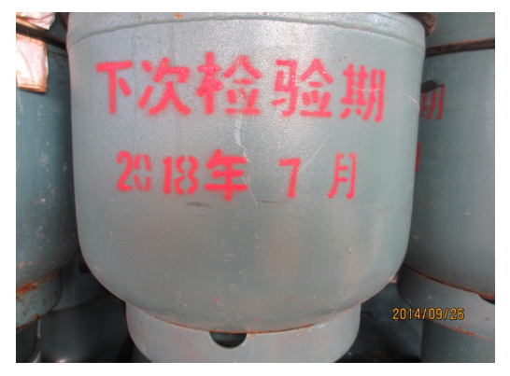
三、用气场所安全要求

Slide 27
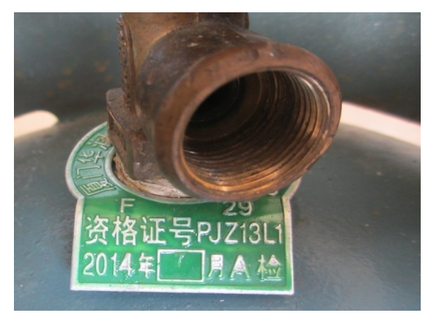
三、用气场所安全要求

Slide 28
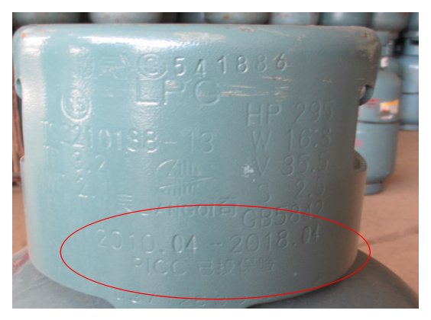
三、用气场所安全要求

Slide 29
三、用气场所安全要求
通用要求
6：钢瓶存放位置和厨房不得设在地下室或半地下室
根据《城镇燃气设计规范》（GB 50028）中8.7.2第2条规定：
8.7 用户
8.7.1 居民用户使用的液化石油气气瓶应设置在符合本规范第10.4节规定的非居住房间内，且室温不应高于45℃。
8.7.2 居民用户室内液化石油气气瓶的布置应符合下列要求：
气瓶不得设置在地下室、半地下室或通风不良的场所；
气瓶与燃具的净距不应小于0.5m；
气瓶与散热器的净距不应小于1m，当散热器设置隔热板时，可减少到0.5m。

Slide 30
三、用气场所安全要求
通用要求
7：钢瓶存放位置和厨房不得作为卧室
根据《城镇燃气设计规范》（GB 50028）中8.7.1及10.4.2规定：
8.7 用户
8.7.1 居民用户使用的液化石油气气瓶应设置在符合本规范第10.4节规定的非居住房间内，且室温不应高于45℃。
10.4.2 居民生活用气设备严禁安装在卧室内。
10.4.3 住宅厨房内宜设置排气装置和燃气浓度检测报警器。

Slide 31
三、用气场所安全要求
通用要求
8：钢瓶存放位置和厨房不得使用煤炉
国务院安委会关于深入开展餐饮场所燃气安全专项治理的通知安委〔2013〕1号
2.使用液化石油气的，应当符合下列规定：
（1）存瓶总重量超过100 千克（折合2瓶50千克或7瓶以上15千克气瓶）时，应当设置专用气瓶间。存瓶总重量小于420千克时，气瓶间可以设置在与用气建筑相邻的单层专用房间内。存瓶总重量大于420千克时，气瓶间应当为与其他民用建筑间距不小于10米的独立建筑。
（2）气瓶间高度应当不低于2.2米，内部须加装可燃气体浓度报警装置，且不得有暖气沟、地漏及其他地下构筑物；外部应当设置明显的安全警示标志；应当使用防爆型照明等电气设备，电器开关设置在室外。
（3）气相瓶和气液两相瓶必须专瓶专用，使用和备用钢瓶应当分开放置或者用防火墙隔开。
（4）放置钢瓶、燃具和用户设备的房间内不得堆放易燃易爆物品和使用明火；同一房间内不得同时使用液化石油气和其他明火。

Slide 32
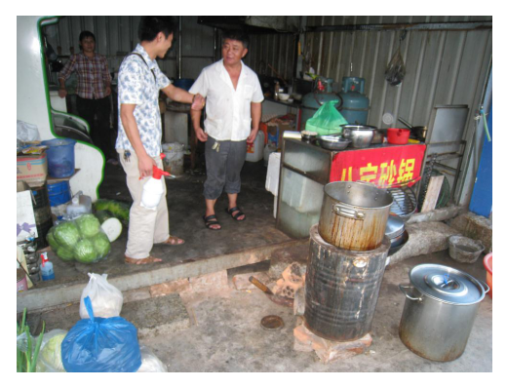
三、用气场所安全要求
通用要求
8：钢瓶存放位置和厨房不得使用煤炉

Slide 33
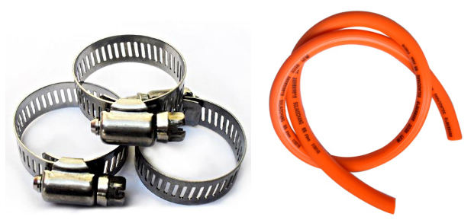
三、用气场所安全要求
通用要求
9：橡胶软管用卡箍紧固连接，软管的长度不长于2.0米
根据《城镇燃气设计规范》（GB 50028）中10.2.8第5条规定：软管与家用燃具连接时，其长度不应超过2m，且不得有接口。

Slide 34
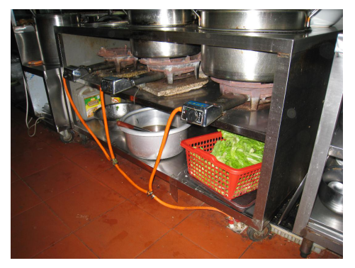
三、用气场所安全要求
通用要求

Slide 35
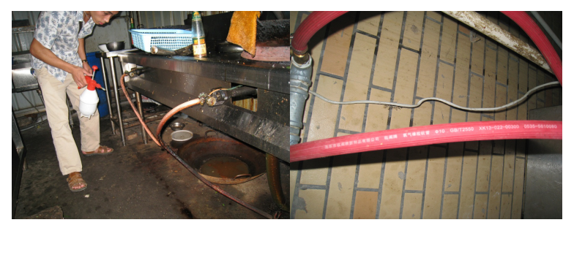
三、用气场所安全要求
通用要求
错 误

Slide 36
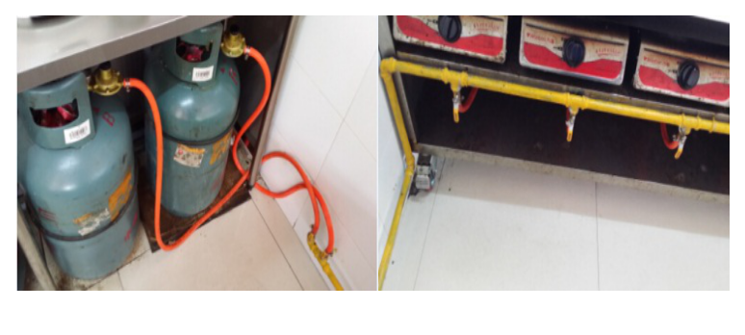
三、用气场所安全要求
通用要求
正 确

Slide 37
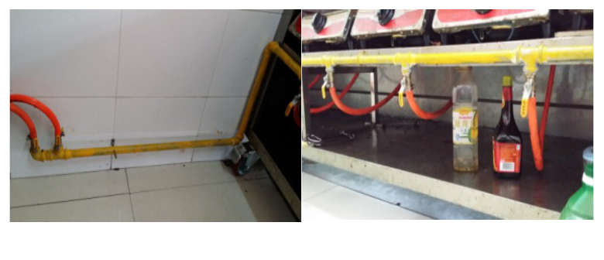
三、用气场所安全要求
通用要求
正 确

Slide 38
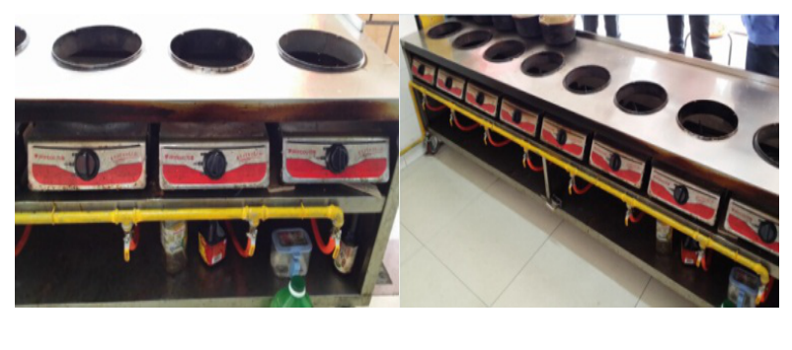
三、用气场所安全要求
通用要求
正 确

Slide 39
三、用气场所安全要求
通用要求
其它注意事项
1、液化石油气灶与钢瓶之间距离不得小于50厘米；
2、定期更换减压阀，一般减压阀寿命不超过5年，灶具不超过8年，具体以产品说明书上规定的时限为准。

Slide 40
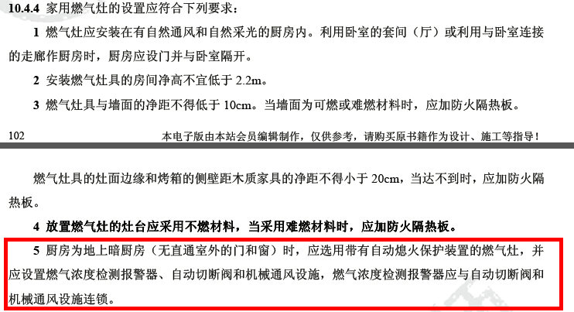
三、用气场所安全要求
通用要求
10：无直通室外门窗的厨房应设置燃气浓度报警器和排风机
《城镇燃气设计规范》（GB 50028）中10.4.4第5条规定：厨房为地上暗厨房（无直通室外的门和窗）时，应选用带有自动熄火装置的燃气灶，并应设置燃气浓度监测报警器、自动切断阀和机械通风设施……

Slide 41
三、用气场所安全要求
通用要求
11：配备干粉灭火器
由于液化气属于易燃易爆气体，如果发生泄漏，极易发生燃烧事故。灭火器作为扑灭初期火灾的必备工具，因此按照有关消防规定，灭火器必须配备，尤其是气瓶间。
表9.5.6 干粉灭火器的配置数量
场所 | 配置数据
储罐区 | 按储罐台数、每台储罐设置8kg和35kg各1具
汽车槽车装卸台 （柱、装卸口） | 按槽车车位数，每个车位设置8kg、2具
气瓶灌装台 | 设置8kg不少于2具
气瓶组 | 设置8kg不少于2具
工艺装置区 | 按区域面积，每50m²设置8kg、1具，且每个区域不少于2具

Slide 42
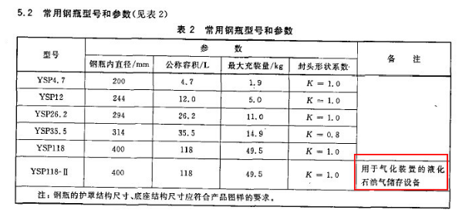
三、用气场所安全要求
通用要求
12：不得直接使用气液两相瓶（YSP118-II）连接灶具
《液化石油气瓶》（GB 5842）5.2规定： YSP118-II钢瓶仅用于气化装置的液化石油气储存设备。

Slide 43
三、用气场所安全要求
通用要求
12：不得直接使用气液两相瓶（YSP118-II）连接灶具
如果违规向未配备气化器的用户供应50KG带有液相阀门的双头钢瓶，若用户不了解该类钢瓶的使用注意事项，极可能导致用户误将减压阀连接到液相阀门上，导致减压阀失效，由于流出的为液相的液化气，在受热急剧气化后，极有可能导致胶管破裂，导致严重的用气事故。（一立方的液态液化气可以气化为250立方的气态液化气。）
知识延伸：居民在使用瓶装液化气时，严禁将钢瓶倒置或倒放。

Slide 44
三、用气场所安全要求
通用要求
气液两相瓶（YSP118-II）液相端或单头液相瓶一般用于大型餐饮、小区瓶组或工厂等用气量较大、安装有气化设备的用户，其一般工艺流程图如下：

Slide 45
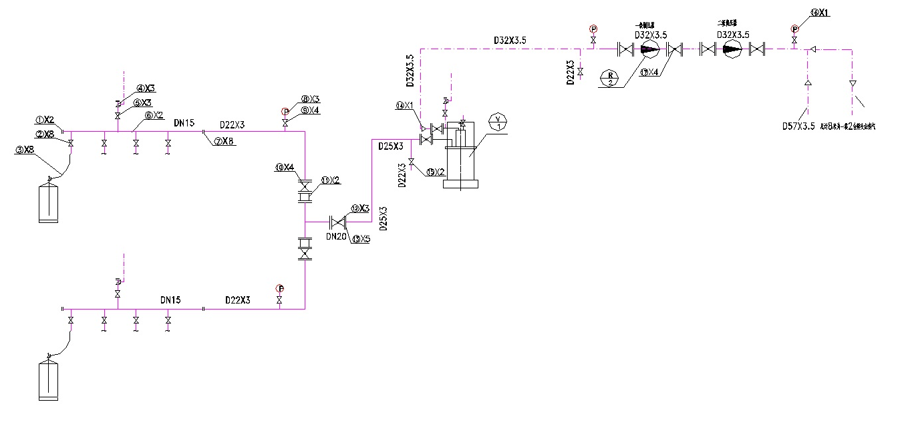
三、用气场所安全要求
调压器
往厨房灶具
气化器
气瓶组

Slide 46
三、用气场所安全要求
钢瓶放在厨房中的安全要求
1：YSP118（50KG）钢瓶使用规定
（1）中小型餐饮场所（经营面积小于500平方米）禁止使用50公斤液化气钢瓶（包括气相瓶、液相瓶，气液两相双阀瓶）；
（2）大型餐饮场所（经营面积达到500平方米）使用50公斤液化气钢瓶（包括气相瓶、液相瓶，气液两相双阀瓶）的，应当符合法律法规和规范规程的要求。
严禁瓶装燃气供应企业向没有独立气瓶间的大型餐饮场所供应50公斤液化气钢瓶（包括气相瓶、液相瓶，气液两相双阀瓶）；严禁瓶装燃气供应企业向没有安装气化设备的大型餐饮场所供应液相瓶和气液两相双阀钢瓶。

Slide 47
三、用气场所安全要求
钢瓶放在厨房中的安全要求
2、专用气瓶间设置规定
国务院安委会关于深入开展餐饮场所燃气安全专项治理的通知安委〔2013〕1号
2.使用液化石油气的，应当符合下列规定：
（1）存瓶总重量超过100 千克（折合2瓶50千克或7瓶以上15千克气瓶）时，应当设置专用气瓶间。存瓶总重量小于420千克时，气瓶间可以设置在与用气建筑相邻的单层专用房间内。存瓶总重量大于420千克时，气瓶间应当为与其他民用建筑间距不小于10米的独立建筑。

Slide 48
三、用气场所安全要求
专用气瓶间安全要求
1、专用气瓶间设置
国务院安委会关于深入开展餐饮场所燃气安全专项治理的通知安委〔2013〕1号
-----存瓶总重量小于420千克时（50Kg钢瓶少于8只），气瓶间可以设置在与用气建筑相邻的单层专用房间内。

Slide 49
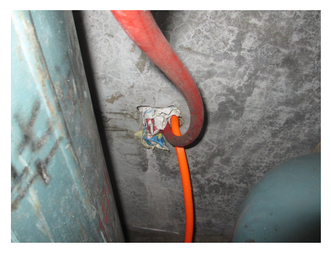
三、用气场所安全要求
专用气瓶间安全要求
2、厨房与气瓶间隔断墙壁无门、窗、软管不得穿越墙壁、窗户和门
正 确

Slide 50
三、用气场所安全要求
专用气瓶间安全要求
3、气瓶间高度应当不低于2.2米
国务院安委会关于深入开展餐饮场所燃气安全专项治理的通知安委〔2013〕1号
2.使用液化石油气的，应当符合下列规定：
（1）存瓶总重量超过100 千克（折合2瓶50千克或7瓶以上15千克气瓶）时，应当设置专用气瓶间。存瓶总重量小于420千克时，气瓶间可以设置在与用气建筑相邻的单层专用房间内。存瓶总重量大于420千克时，气瓶间应当为与其他民用建筑间距不小于10米的独立建筑。
（2）气瓶间高度应当不低于2.2米，内部须加装可燃气体浓度报警装置，且不得有暖气沟、地漏及其他地下构筑物；外部应当设置明显的安全警示标志；应当使用防爆型照明等电气设备，电器开关设置在室外。

Slide 51
三、用气场所安全要求
专用气瓶间安全要求
4、气瓶间通风良好，有直通室外的门
《城镇燃气设计规范》（GB 50028）中8.5.2第2条规定：应是通风良好，并设有直通室外的门。
8.5.2 当采用自然气化方式供气，且瓶组气化站配置气瓶的总容积小于1m³时，瓶组间可设置在与建筑物（住宅、重要公共建筑和高层民用建筑除外）外墙毗连的单层专用房间内，并应符合下列要求：
建筑物耐火等级不应低于二级；
应通风良好，并设有直通室外的门；
与其他房间相邻的墙应为无门、窗洞口的防火墙；
应配置燃气浓度检测报警器；
室温不应高于45℃，且不应低于0℃。
注：当瓶组间独立设置，且面向相邻建筑的外墙为无门、窗洞口的防火墙时，其防火间距不限。

Slide 52
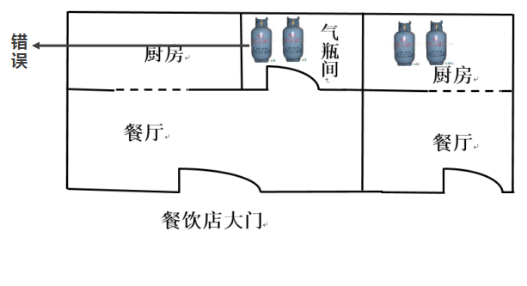
三、用气场所安全要求
专用气瓶间安全要求
常见的小型餐饮店气瓶间平面示意图
气瓶间无直通室外的门

Slide 53
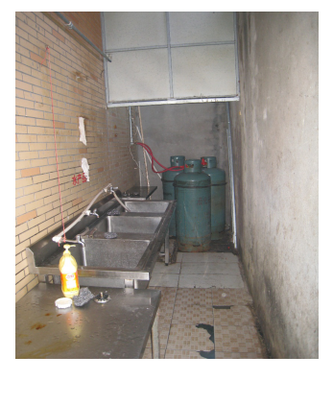
三、用气场所安全要求
专用气瓶间安全要求
常见的小型餐饮店气瓶间
错 误

Slide 54
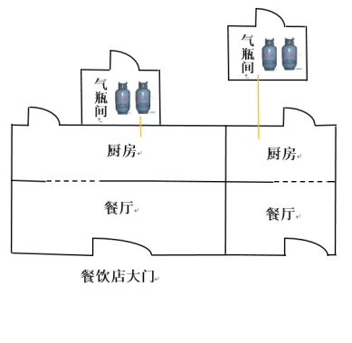
三、用气场所安全要求
专用气瓶间安全要求
常见的餐饮场所气瓶间平面示意图
气瓶间有直通室外的门
正 确

Slide 55
三、用气场所安全要求
专用气瓶间安全要求
5、气瓶间内部应安装燃气浓度报警器
《城镇燃气设计规范》（GB 50028）中10.8.1规定：气瓶间为地上相对密闭的用气房间，符合第二条，应安装燃气浓度报警器。同时在发生燃气泄漏时，可以第一时间发现并及时采取措施进行漏气排查，减少可能发生事故的几率。
10.8 燃气的监控设施及防雷、防静电
10.8.1 在下列场所应设置燃气浓度检测报警器
建筑物内专用的封闭式燃气调压、计量间；
地下室、半地下室和地上密闭的用气房间；
燃气管道竖井；
地下室、半地下室引入管穿墙处；
有燃气管道的管道层；
注意：液化石油气可燃气体报警器必须安装在距离地面约20cm左右的位置，不能安装在高处。

Slide 56
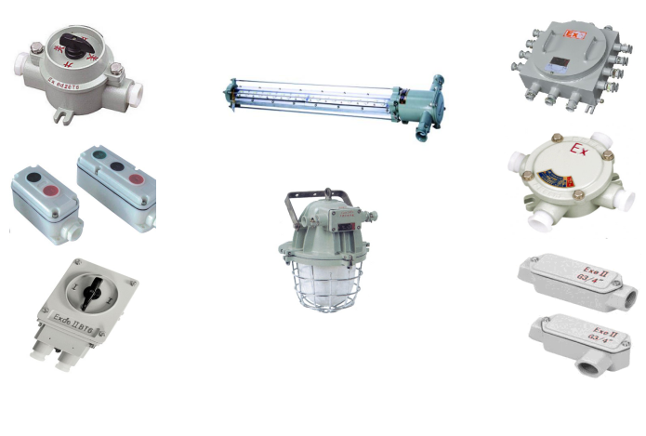
三、用气场所安全要求
防爆开关
防爆灯具
防爆接线盒

Slide 57
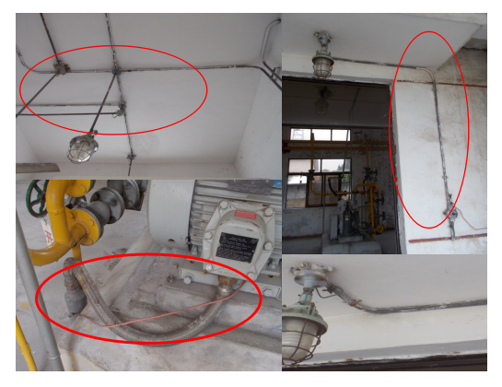
三、用气场所安全要求

Slide 58
三、用气场所安全要求
专用气瓶间安全要求
6、气瓶间地下不得有下水道，化粪池等地下构筑物
国务院安委会关于深入开展餐饮场所燃气安全专项治理的通知安委〔2013〕1号
（2）气瓶间高度应当不低于2.2米，内部须加装可燃气体浓度报警装置，且不得有暖气沟、地漏及其他地下构筑物；外部应当设置明显的安全警示标志；应当使用防爆型照明等电气设备，电器开关设置在室外。
由于液化气相对空气较重，如果气瓶间地面存在地漏等排水口，发生液化气泄漏时，液化气极有可能渗漏到地下下水道，对地下管道造成威胁。
同时由于下水道或化粪池内极易形成沼气，且沼气也为易燃易爆气体，因此如果气瓶间地下存在下水道或化粪池的，下部的沼气势必对瓶库也是一种威胁。
一般可以通过现场查看瓶库外地面的污水井盖辨别瓶库地下是否存在下水道或化粪池等地下构筑物。

Slide 59
谢谢大家！

